Slide 1



Програмний музичний застосунок з емоційною системою рекомендацій та геймифікацією взаємодії користувача
Васютін Артем Віталійович ПЗПІ-22-5
Керівник: ст.викл. кафедри ПІ Гліб ТЕРЕЩЕНКО
29 червня 2026

Slide 2
Мета роботи
Чітке визначення мети роботи:. створення адаптивної та функціональної платформи для любителів нової музики, що дозволяє здійснювати емоційний пошук музики, керувати власною бібліотекою треків та брати участь у системі гейміфікації.
Актуальність роботи: Актуальність проєкту зумовлена зростанням попиту на розумні інструменти для підбору музики, які дозволяють знаходити треки під конкретний настрій слухача. Сучасні користувачі потребують гнучких рішень для пошуку аудіоконтенту без прив'язки до стандартних жанрів, а розробка iEmotion дає змогу реалізувати це за допомогою штучного інтелекту та зручного емоційного пошуку в реальному часі..

Slide 3
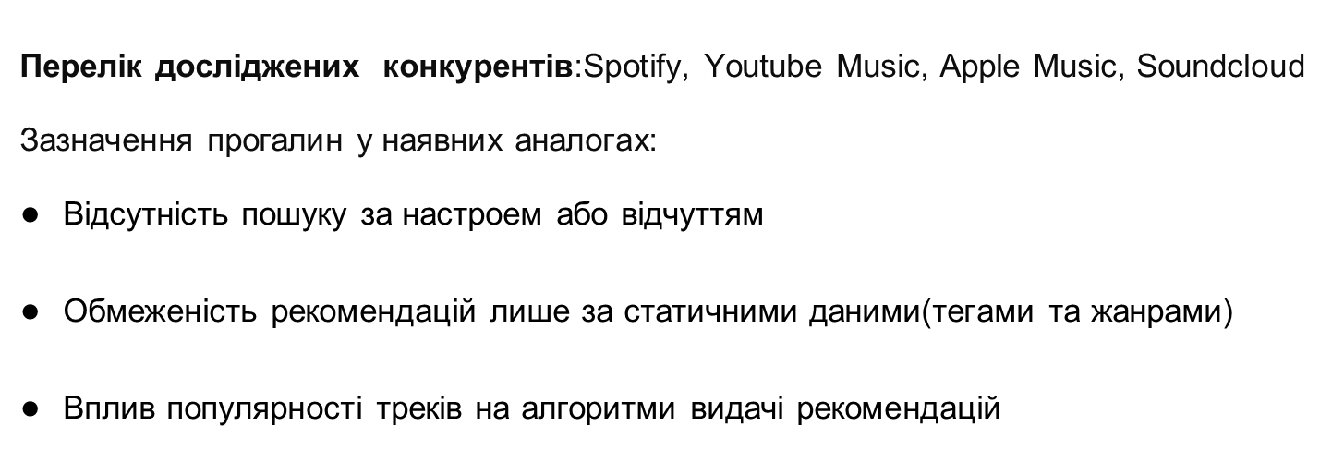
Аналіз проблеми (аналіз існуючих рішень)

Slide 4
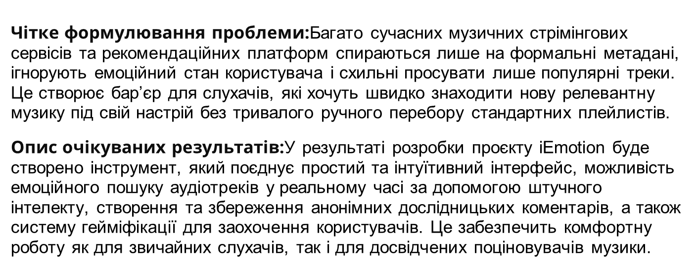
Постановка задачі та опис системи

Slide 5



Вибір технологій розробки
Створення backend через Django
Створення frontend через JavaSсript та Bootstrap
Генерація векторних ембедингів тексту через модель SentenceTransformers

Slide 6
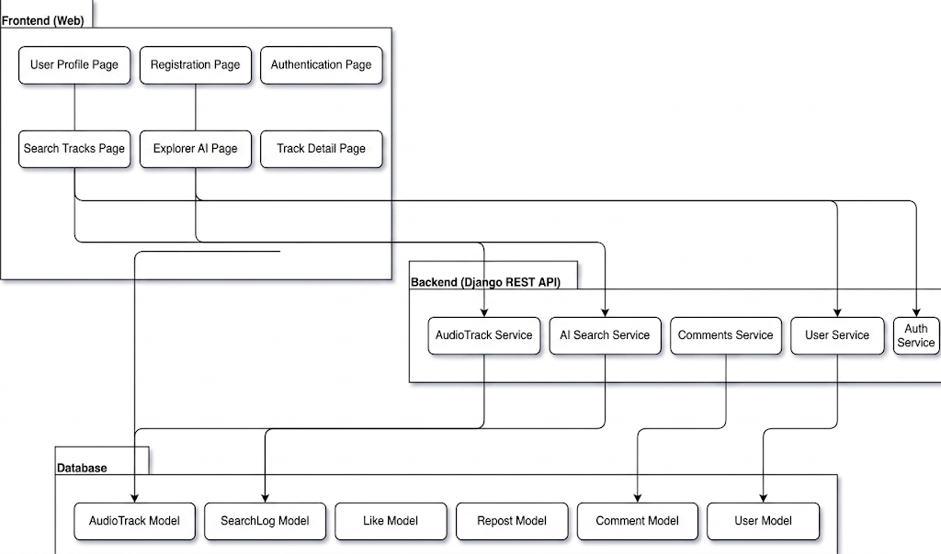
Архітектура створенного програмного забезпечення

Slide 7
Опис програмного забезпечення, що було використано у дослідженні
Фреймворк Django – використаний для створення серверної частини та реалізації API.
Модель SentenceTransformers – застосовувалася для генерації векторних ембедингів тексту з метою семантичного аналізу коментарів та точного визначення психоемоційного стану користувачів.
JavaScript та Bootstrap – для створення користувацького інтерфейсу.

Slide 8
Дизайн системи
Методи:Клієнт-сервер, модульний підхід
Послідовність: Реєстрація → Профіль → Пошук музики → Прослуховування →Додавання дослідницького коментаря → Нарахування балів
Технології:Django/DRF, JS + Bootstrap, SentenceTransformers, PostgreSQL,

Slide 9
Приклад реалізації(ШІ-підбір музики за настроєм)
def find_similar_tracks(query, array_tracks, top_k=3):
query_emb = create_embedding(query)
print(query_emb)
query_emotion = get_emotion(query)
print(f"\nDetected emotion: {query_emotion}\n")
similarities = {}
for tid, emb in track_embeddings.items():
sim = cosine_similarity(query_emb, emb)
similarities[tid] = sim
sorted_tracks = sorted(similarities.items(), key=lambda x: x[1], reverse=True)
results = []
for tid, score in sorted_tracks:
track_emotion = get_emotion(array_tracks[tid])
if track_emotion == query_emotion or len(results) < top_k:
results.append((tid, score, track_emotion))
if len(results) >= top_k:
break
return results

Slide 10
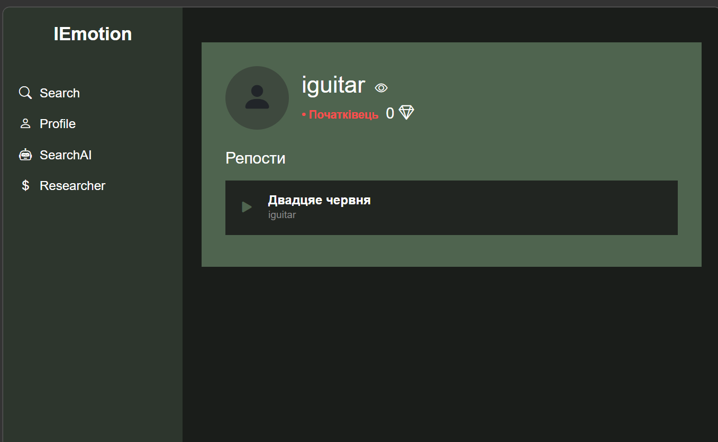
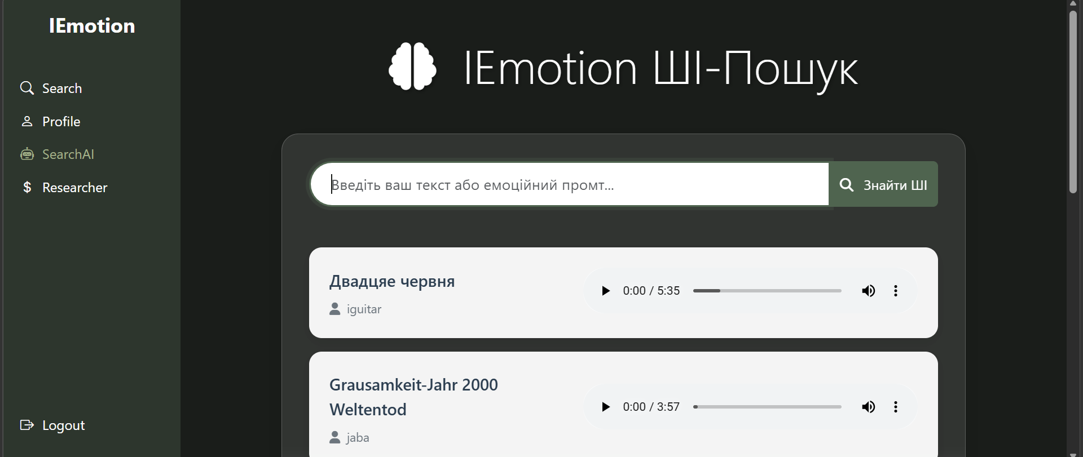
Інтерфейс користувача

Slide 11
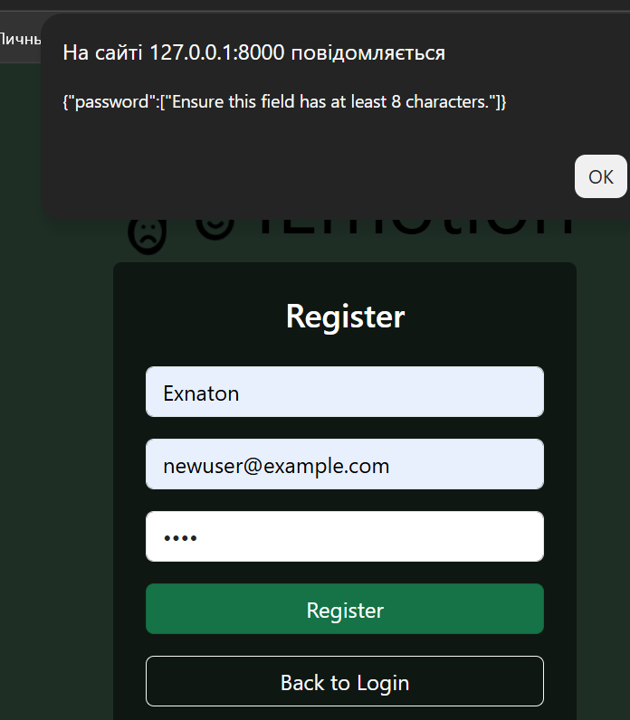
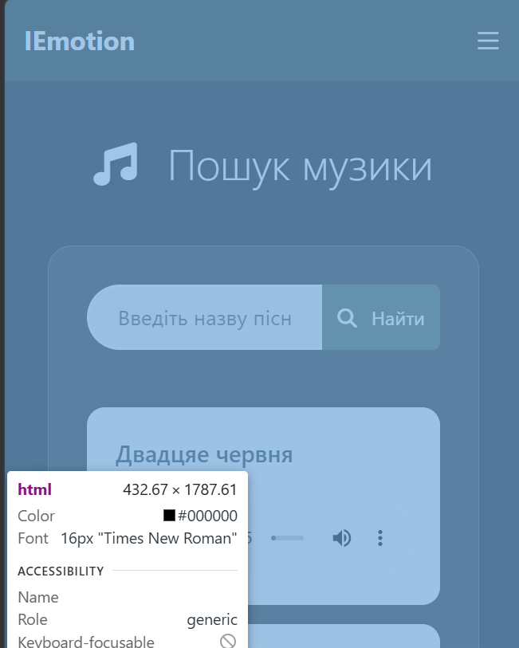
Тестування
Функціональне
Нефункціональне

Slide 12
Підсумки
У роботі було розроблено інформаційну систему iEmotion, що об’єднує веб-інтерфейс для інтелектуального пошуку та відтворення музики на основі аналізу психоемоційного стану користувача. Було реалізовано можливість авторизації, керування профілем, генерації векторних ембедингів тексту за допомогою моделі SentenceTransformers для розпізнавання настрою запитів,, а також інтеграцію функцій, додавання дослідницьких коментарів та системи нарахування бонусних балів.

